Slide 1
Как переобучить или повысить квалификацию работников
в рамках федерального проекта «Содействие занятости»
национального проекта «Демография»
в 2021 году
ПАМЯТКА
ДЛЯ РАБОТОДАТЕЛЕЙ
МИНИСТЕРСТВО ТРУДА И ЗАНЯТОСТИ НАСЕЛЕНИЯ ОРЕНБУРГСКОЙ ОБЛАСТИ

Slide 2
УСЛОВИЯ ПРОГРАММЫ
Участники Программы:
- безработные граждане и ищущие работу, включая работников предприятий (организаций);
- лица в возрасте 50-ти лет и старше, а также лица предпенсионного возраста, состоящие в трудовых отношениях;
- женщины, находящиеся в отпуске по уходу за ребенком.
Условия Программы:
обучение осуществляется бесплатно.
Образовательные программы:
переподготовка и повышение квалификации
Как выбрать образовательную программу:
портал «Работа в России» (trudvsem.ru) - вкладка «Обучение граждан в рамках федерального проекта «Содействие занятости»».
Формы обучения:
очное, дистанционное
Результативность обучения - сохранение работодателем занятости работников или прием на работу безработных граждан, прошедших обучение.

Slide 3
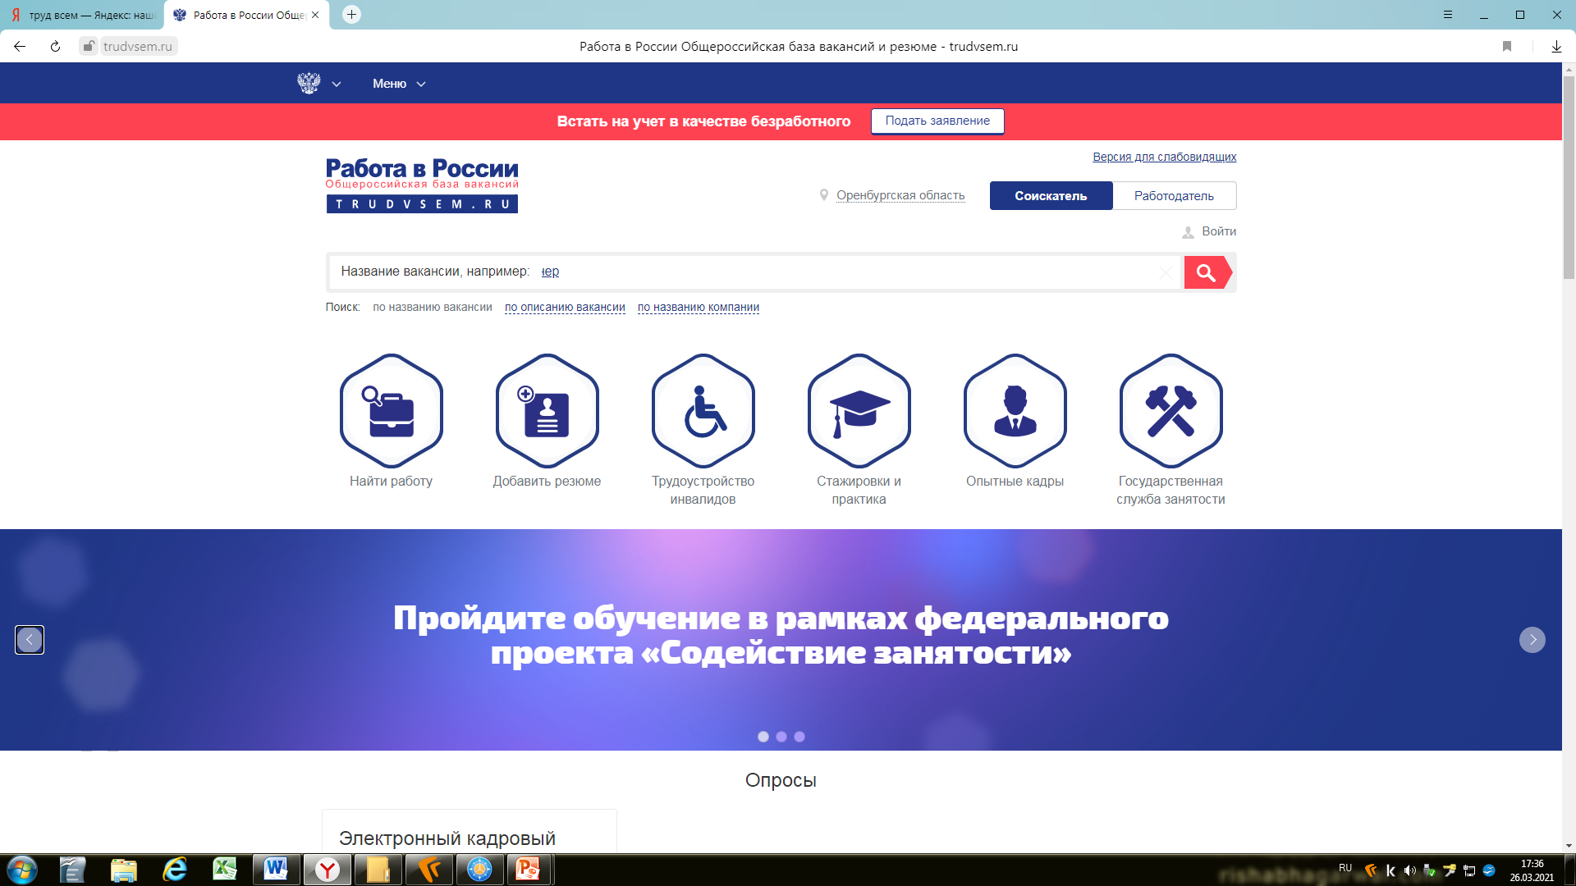
Гражданин подает заявку на обучение через личный кабинет портала «Работа в России» (trudvsem.ru).
ШАГ 1.
Заключается трехсторонний договор (обучаемый, работодатель, образовательная организация)
ШАГ 2.
ШАГ 3.
Работодатель сохраняет занятость* работника (или принимает на работу безработного), прошедшего обучение
*Занятость подтверждается ПФР (на 15 декабря 2021 года)

Slide 4
КОНТАКТЫ
Министерство труда и занятости населения Оренбургской области:
г.Оренбург, ул.Пушкинская, д.14, тел. (3532) 77-22-87.
Контакты центров занятости населения
размещены на интерактивном портале службы занятости населения Оренбургской области (szn.orb.ru).

